Slide 1
Svičevi

Slide 2
Svičevi
Ethernet i prosleđivanje frejmova
Navigacija kroz komandni interfejs upravljivih svičeva i osnovna podešavanja
Pristup i zaštita od neovlašćenog pristupa
Primeri tipičnih napada
Bezbednost na nivou svič-porta
  Literatura: CCNA Exploration LAN Switching and Wireless, kompletno poglavlje 2

Slide 3
Ethernet i prosleđivanje frejmova

Slide 4
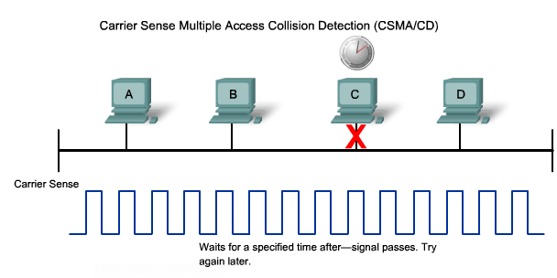
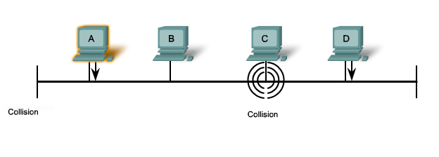
CSMA/CD

Slide 5
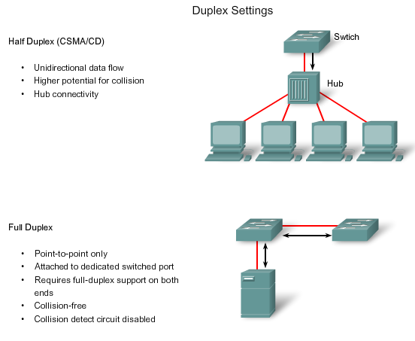
Half- i Full-duplex mod

Slide 6
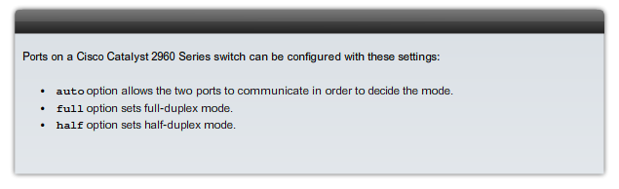
Podešavanje duplex-moda na sviču

Slide 7
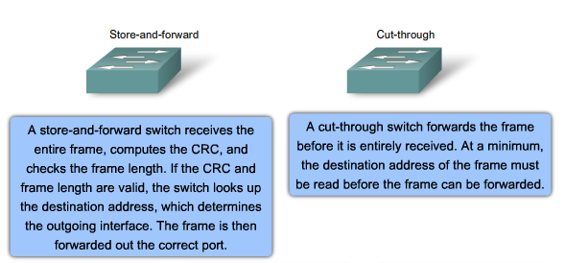
Tehnike za prosleđivanje frejmova
Store-and-forward
  Ceo frejm se pamti u bafer prilikom dolaska frejma, računa se CRC, pa tek ako je CRC u redu, onda se prosleđuje frejm. Prednost: ne opterećuje drugi kolizioni domen ako je do bilo kakve greške. Mana: veća latencija.
Cut-through
  Svič počinje da šalje frejm čim dobije odredišnu MAC adresu i proveri MAC tabelu. Prednost: manja latencija. Mana: Mogućnost prosleđivanja neispravnih frejmova.
Fragment free
  Kompromis: Baferuju se samo prva 64 bajta. Na ovaj način se ne proverava sve, a sprečava prosleđivanje u slučaju nastanka kolizije.

Slide 8
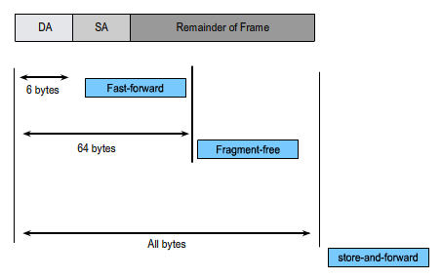
Tehnike za prosleđivanje frejmova

Slide 9
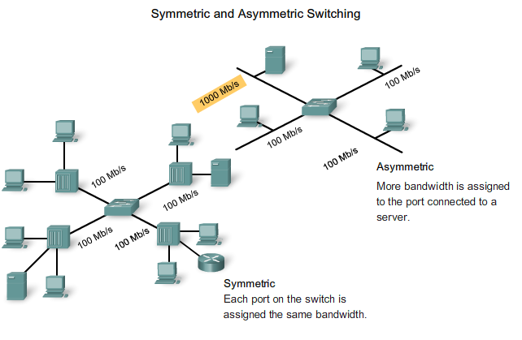
Simetrični i asimetrični svičevi

Slide 10
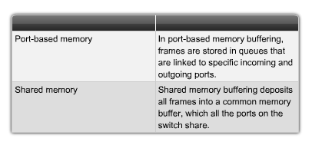
Tehnike baferovanja

Slide 11
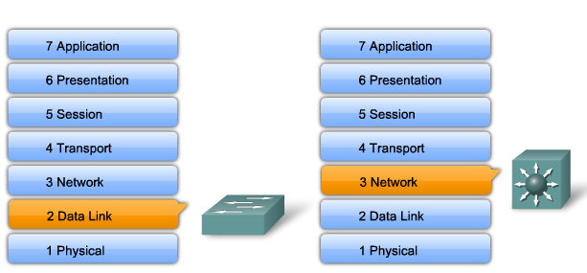
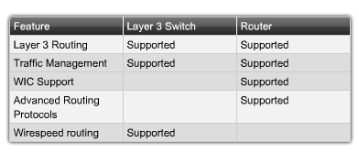
L2 i L3 svičevi

Slide 12
Navigacija kroz komandni interfejs upravljivih Cisco svičeva i osnovna podešavanja

Slide 13
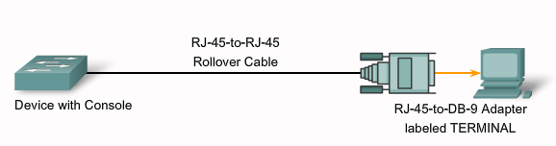
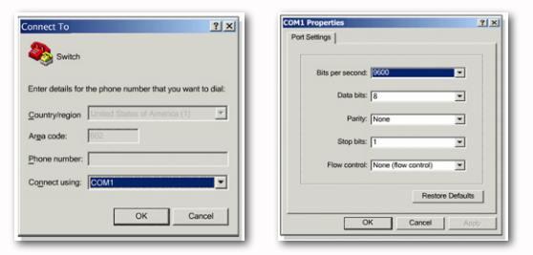
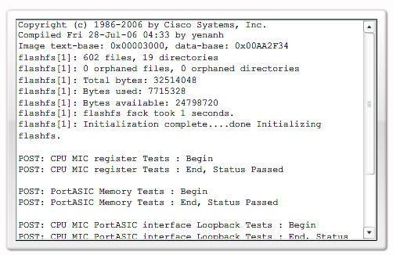
Povezivanje konzole uređaja (sviča)

Slide 14
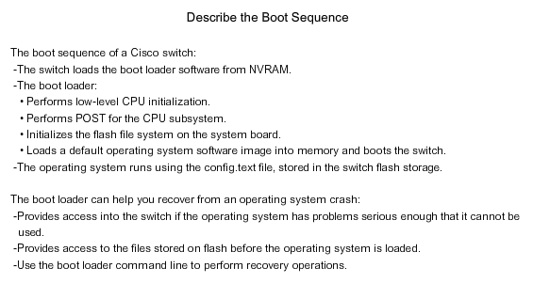
Boot sekvenca sviča

Slide 15
Komandni modovi
Korisnički
  Switch>
Privilegovani
  Switch#
Mod za konfiguraciju uređaja
  Switch(config)#
Mod za podešavanje interfejsa
  Switch(config-if)#
Dodatni pod-modovi
  ...

Slide 16
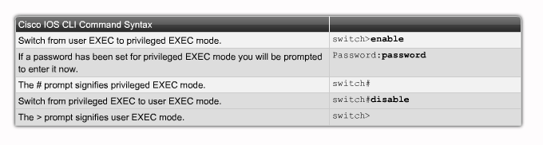
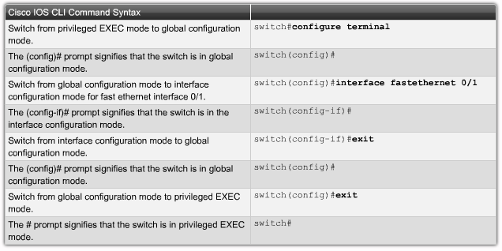
Kretanje kroz komandne modove

Slide 17
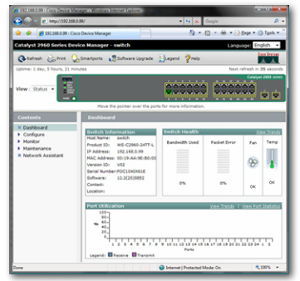
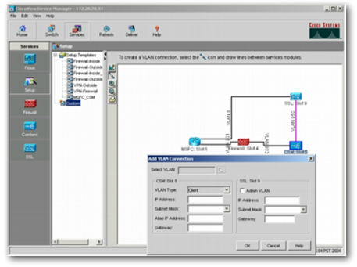
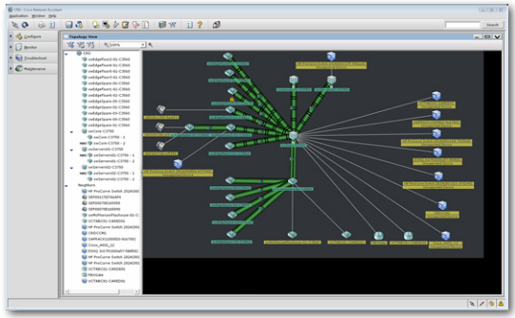
Dodatne mogućnosti za konfiguraciju

Slide 18
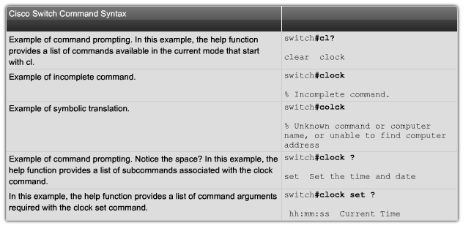
Kontekst-senzitivni help

Slide 19
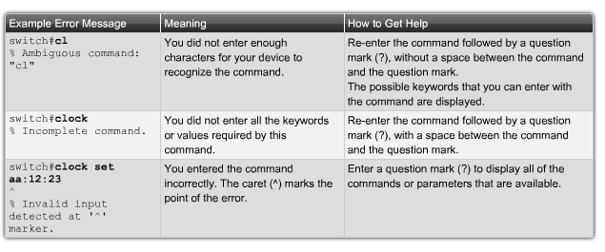
Poruke o greškama

Slide 20
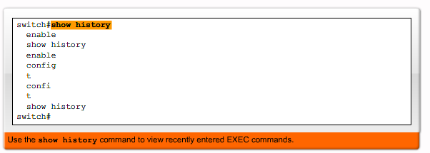
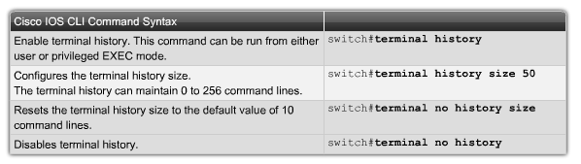
Prethodno unošene naredbe
Strelicama gore-dole može se dobiti neka od prethodno unešenih naredbi, da bi se “ubrzalo” unošenje, ako je potrebno ponoviti naredbu, ili nešto modifikovati
Sadržaj bafera se može prikazati, a može mu se i promeniti veličina

Slide 21
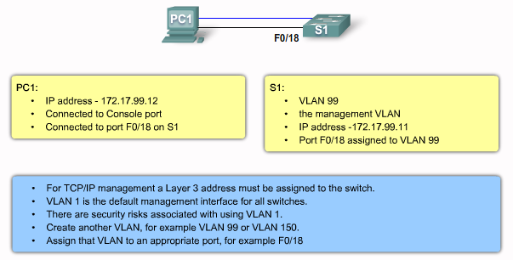
Osnovno podešavanje – IP adresa
IP adresa se na sviču koristi da bi se omogućio pristup komandnom interfejcu (CLI) preko TCP/IP protokola sa udaljene lokacije
Protokol koji se u tom slučaju koristi je telnet protokol aplikativnog nivoa na TCP portu 23

Slide 22
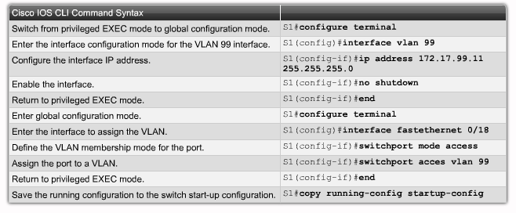
Osnovno podešavanje – IP adresa

Slide 23
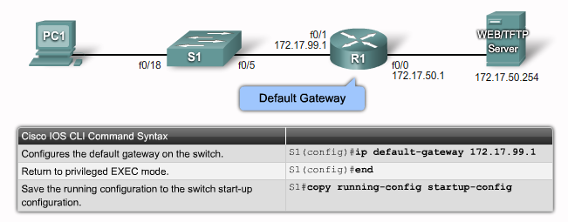
Osnovno podešavanje – gateway
Uloga gateway-a na sviču je ista kao i kod “običnog” računara: pristup udaljenim mrežama.

Slide 24
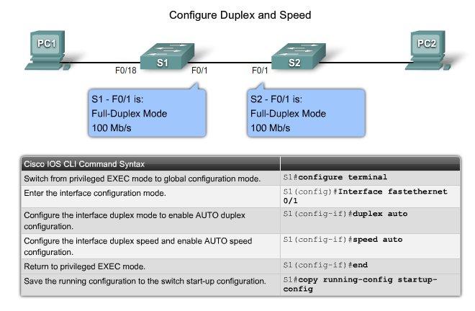
Konfiguracija dupleksa i brzine

Slide 25
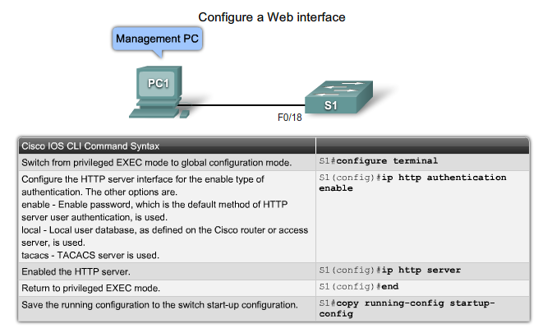
Omogućavanje pristupa preko web-a
Na sviču se može pokrenuti veb server

Slide 26
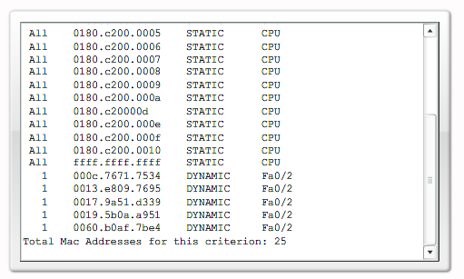
MAC-address tabela
Prikaz sadržaja
  switch#show mac-address-table
Statičko dodavanje zapisa
  mac-address-table static <MAC address> vlan {1-4096, ALL} interface interface-id
Brisanje zapisa
  no mac-address-table static <MAC address> vlan {1-4096, ALL} interface interface-id
Generalna napomena: svaka naredba se može poništiti dodavanjem no ispred naredbe

Slide 27
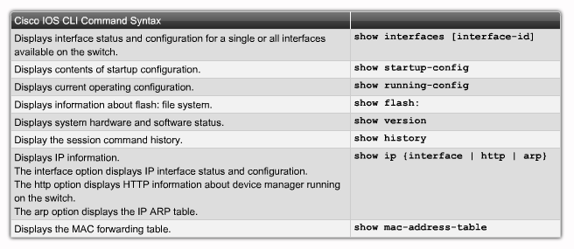
Provera konfiguracije i statusa

Slide 28
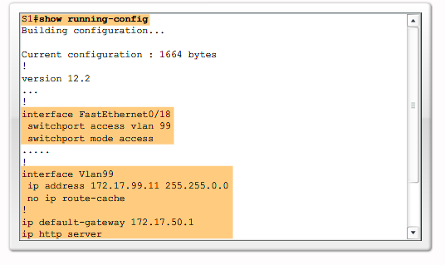
“Running “ konfiguracija

Slide 29
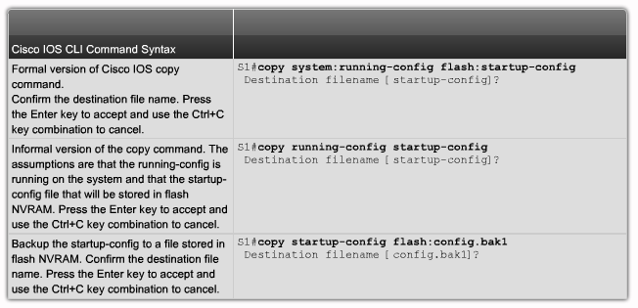
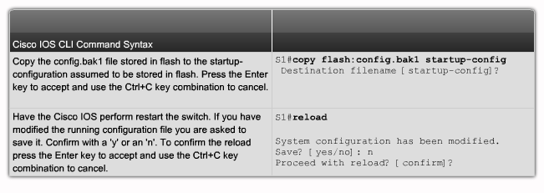
Snimanje, učitavanje i bekap konfiguracije

Slide 30
Pristup i zaštita od neovlašćenog pristupa

Slide 31
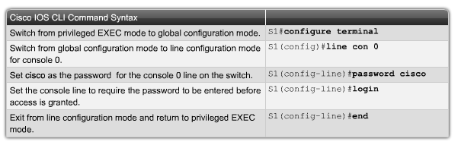
Zaštita od neovlašćenog pristupa
Zaštita pristupa preko konzole
  Ovaj tip zaštite nije apsolutna zaštita, jer postoje tzv. password-recovery procedure pomoću kojih je moguće preko konzole za veoma kratko vreme ukloniti ovaj vid zaštite
  Uređaje, ukoliko je neophodno, treba držati zaključane u rek ormanu

Slide 32
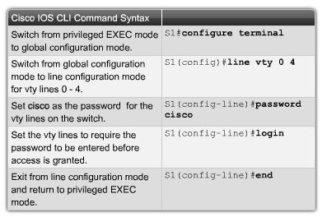
Zaštita od neovlašćenog pristupa
Zaštita pristupa preko telneta
  Ovakav pristup se naziva i pristup preko vty linija (Virtual Terminal Line)
  Na ovaj način se zapravo aktivira telnet server na uređaju

Slide 33
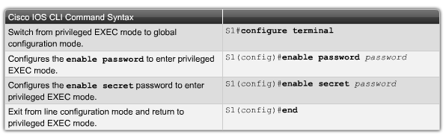
Zaštita pristupa privilegovanom modu
Naredba za prelazak u privilegovani mod je enable, pa je zato i naziv ove zaštite enable-password
  Ovo je neophodno podesiti da bi uređaj dozvolio telnet na njega, inače prilikom pokušaja pristupa preko telneta, bez obzira što je podešena IP adresa i vty linije, javlja da nije podešena “enable” šifra.
Za pristup preko telneta neophodno je podesiti:
  IP adresu
  VTY linije
  Enable-password

Slide 34
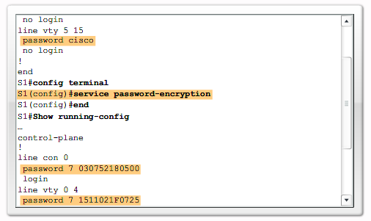
Zabrana prikaza šifri u izvornom obliku
U konfiguraciji su šifre zapamćene u izvornom obliku i prilikom prikaza konfiguracije show naredbom vidljive su na ekranu. Da bi se sakrila šifra samo u svrhu pristupa, portebno je uključiti servis koji je tome namenjen, a koji vrši šifriranje karaktera koji se nalaze iza ključne reči password u prikazu.
  Switch(conf)#service password-encription

Slide 35
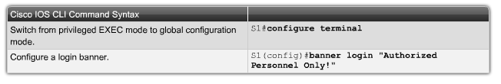
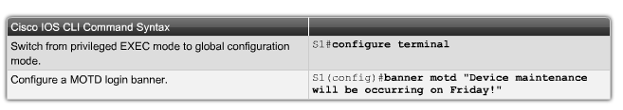
Baner i poruka dana
Baner i poruka dana (Message-Of-The-Day - MOTD) predstavljaju tekstove koji se prikazuju korisniku pre nego što uređaj potraži podatke za logovanje korisnika.

Slide 36
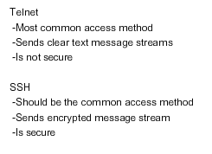
Telnet i SSH

Slide 37
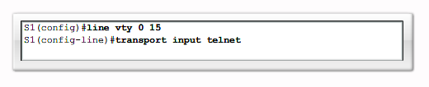
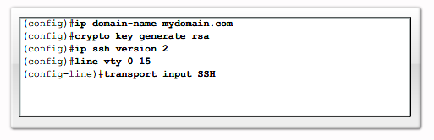
Telnet i SSH
Telnet je podrazumevani način, a može se eksplicitno naglasiti:
SSH:

Slide 38
Primeri tipičnih napada

Slide 39
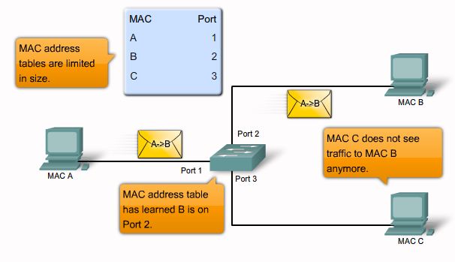
MAC spoofing
MAC address floding

Slide 40
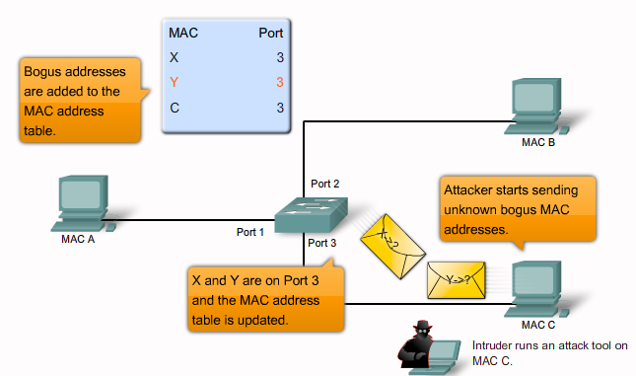
MAC spoofing
Napadač može:
  Poslati lažni frejm sa proizvoljnom MAC adresom u source polju (ako zna MAC) - spoofing
  Može poslati veliki broj frejmova sa “random” izvorišnim adresama i “preplaviti”, t.j. napuniti memoriju za MAC
Razlog...

Slide 41
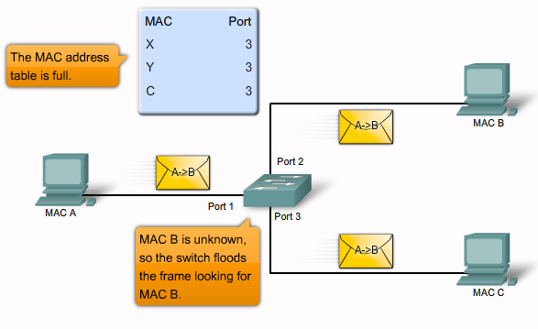
Poplava MAC adresama
Napadač može:
  Poslati lažni frejm sa proizvoljnom MAC adresom u source polju (ako zna MAC)
  Može poslati veliki broj frejmova sa “random” izvorišnim adresama i “preplaviti”, t.j. napuniti memoriju za MAC
Razlog...

Slide 42
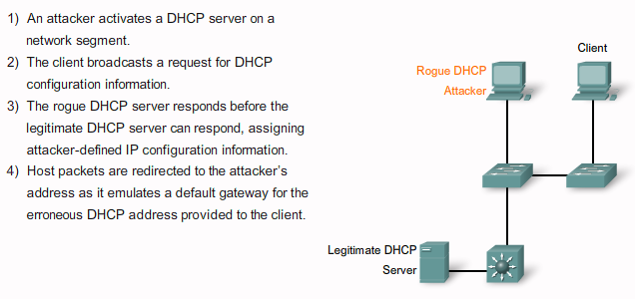
DHCP Spoofing napad
Tehnika

Slide 43
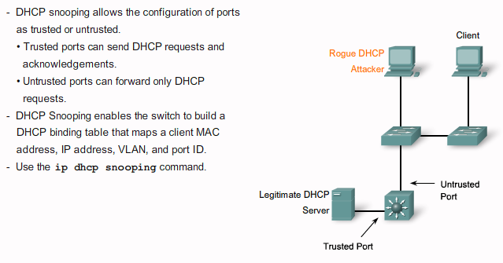
DHCP Spoofing napad
Zaštita

Slide 44
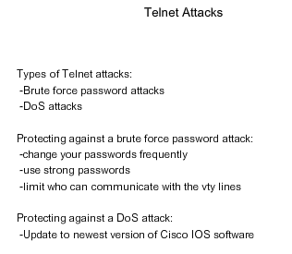
Telnet brute-force napadi

Slide 45
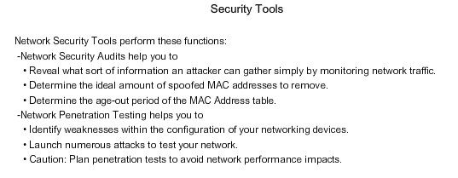
Mere zaštite
Pasivne mere
  Revizija mreže (audit)
Aktivne mere
  Praćenjem mrežnog saobraćaja i otktivanje potencijalnih “upada” (penetration test)
  IDS i IPS sistemi

Slide 46
Bezbednost na nivou svič-porta

Slide 47
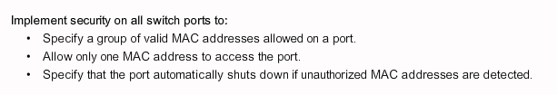
Implementacija bezbednosti na nivou porta može izgledati ovako:

Slide 48

Tipovi zaštite na nivou svič-porta

Slide 49

Reakcija porta u slučaju neovlašćenog pristupa

Slide 50

Podešavanje bezbednosti na nivou porta na Cisco sviču
Podrazumevana (default) podešavanja

Slide 51

Podešavanje bezbednosti na nivou porta na Cisco sviču
Uključivanje zaštite
  Pored zadavanja parametara, zaštitu je neophodno aktivirati!

Slide 52

Podešavanje bezbednosti na nivou porta na Cisco sviču
Podešavanje “sticky” porta

Slide 53

Prikaz podešavanja portova

